Slide 1
부트스트랩 사용하기

Slide 2
목차
1장. Bootstrap 이란?
2장. Bootstrap의 필수 개념
3장. Bootstrap의 주요 컴포넌트
4장. Bootstrap가 제공하는 컴포넌트의 추가 기능

Slide 3
1장. Bootstrap 이란?

Slide 4
1장. Bootstrap 이란?
Bootstrap 이란?
쉽고 빠른 웹 개발을 위한 Front-End 프레임워크
HTML 및 CSS에 대한 기본적인 지식을 가지고 쉽게 시작할 수 있음
Bootstrap는 Typography, Form, Button, Table, Navigation, Table, Modal, Image, Carousel 및 기타 많은 기능 및 자바스크립트 플러그인, HTML 및 CSS 디자인 템플릿을 포함함
모바일 우선의 반응형 웹 디자인을 쉽게 만들 수 있는 기능을 지원
Bootstrap은 모바일 우선 접근 방식 CSS 디자인을 사용함
Bootstrap의 반응형 CSS는 휴대폰, 태블릿 및 데스크탑에 맞게 조정 됨

Slide 5
1장. Bootstrap 이란?
Bootstrap 이란?
모든 주요 웹 브라우저 및 플랫폼의 최신 버전을 지원함
Bootstrap 5 는 IE11 이하 버전은 지원하지 않음
IE11 이하 버전에서는 bootstrap 3 및 bootstrap 4 사용을 권장
Bootstrap 5는 bootstrap의 최신버전으로 jQuery 대신 순수 Javascript만 사용함
Bootstrap의 내부 구현에서 jQuery를 사용하지 않음
사용자는 jQuery를 사용해도 상관없음

Slide 6
1장. Bootstrap 이란?
Bootstrap 설치
Bootstrap을 설치하는 방식은 2가지가 존재
Bootstrap 공식 사이트의 미리 컴파일 된 파일을 다운로드
CDN를 사용하여 bootstrap을 html 파일에 링크로 포함

Slide 7
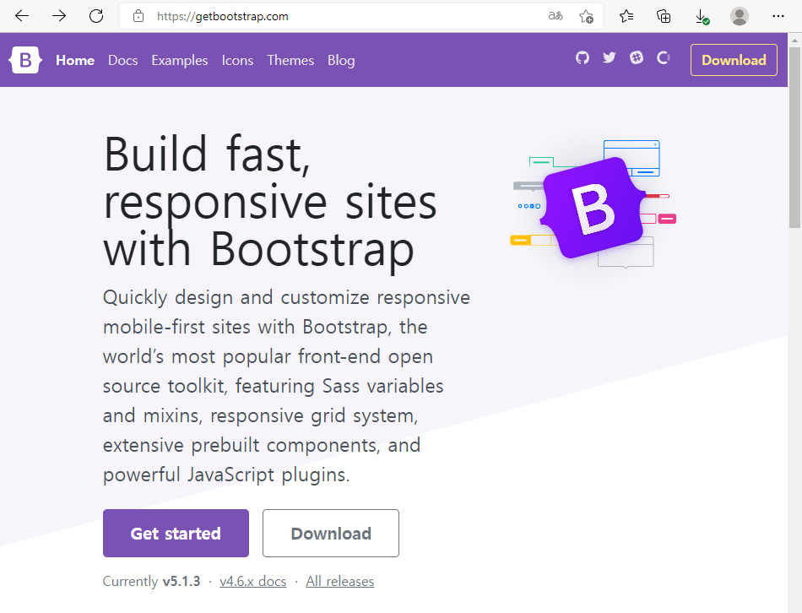
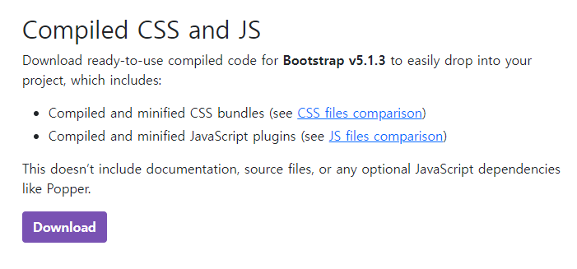
1장. Bootstrap 이란?
Bootstrap 공식 사이트의 다운로드를 사용
웹 브라우저의 주소창에 getbootstrap.com 입력
화면 중앙의 Download 버튼 클릭
Download 페이지에서 Compiled CSS and JS 항목을 찾아 Download 버튼을 클릭

Slide 8
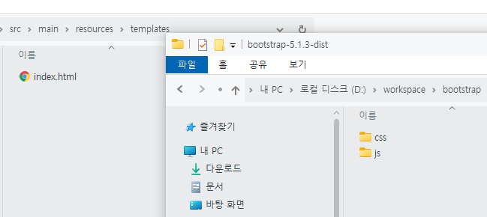
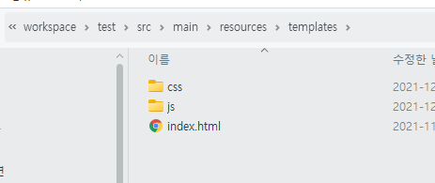
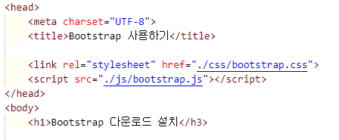
1장. Bootstrap 이란?
Bootstrap 공식 사이트의 다운로드를 사용
적당한 곳에 압축 파일을 풀고 내용을 자신의 웹 프로젝트에 추가

Slide 9
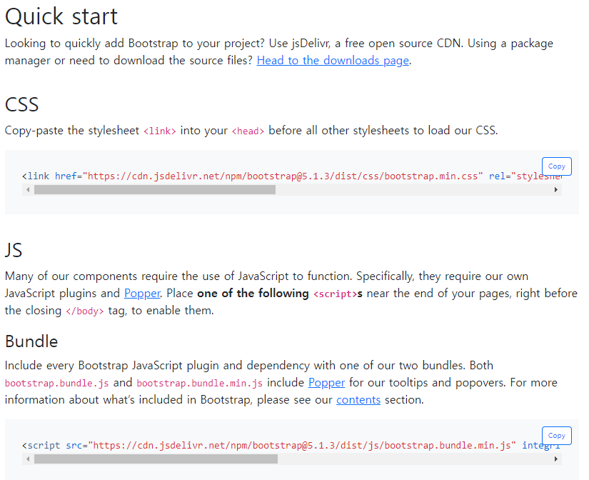
1장. Bootstrap 이란?
CDN를 사용하여 bootstrap를 포함
웹 브라우저의 주소창에 getbootstrap.com 입력
화면 중앙의 Get started 버튼 클릭
Quick Start 항목에서 CSS 와 JS / Bundle 항목을 찾아 각각 Copy 버튼을 클릭

Slide 10
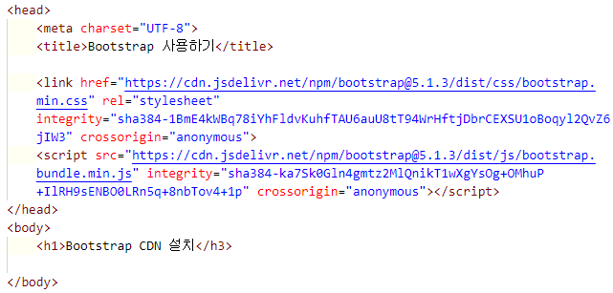
1장. Bootstrap 이란?
CDN를 사용하여 bootstrap를 포함
Bootstrap을 사용하려는 파일에 복사한 CDN 주소를 붙여넣기하여 사용

Slide 11
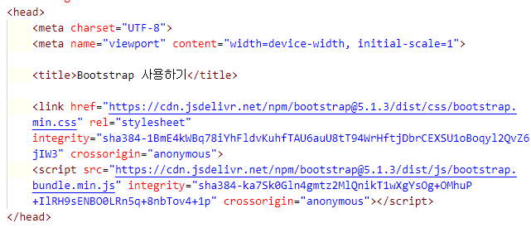
1장. Bootstrap 이란?
주의사항
반응형 웹을 위해서는 meta 태그에 viewport를 추가해야 정상적으로 반응형 웹이 동작함
<meta name="viewport" content="width=device-width, initial-scale=1">

Slide 12
2장. Bootstrap의 필수 개념

Slide 13
2장. Bootstrap의 필수 개념
컨테이너
Bootstrap의 기본적인 layout 요소
Bootstrap에서 CSS의 Grid System을 활용하기 위해서 필요함
컨테이너는 중첩하여 사용할 수 있지만 일반적으로는 중첩 컨테이너가 필요 없음
Bootstrap 5에서는 3가지의 컨테이너를 제공함
container : 반응형 고정 너비 컨테이너 (기본)
container-fluid : 전체 너비 컨테이너
container-{크기} : 너비의 크기를 지정할 수 있는 반응형 고정 너비 컨테이너

Slide 14
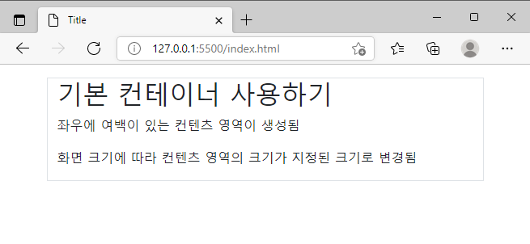
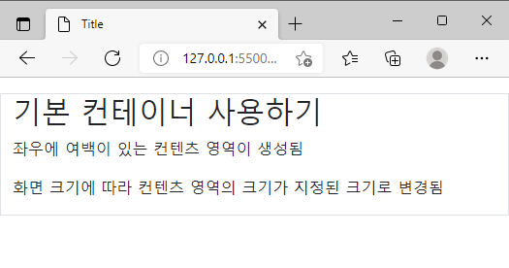
2장. Bootstrap의 필수 개념
container
반응형 고정 너비 컨테이너
컨텐츠가 출력되는 패널 좌우에 여백이 존재함
화면의 크기에 따라서 컨텐츠가 출력되는 패널의 크기가 변경됨
화면의 크기가 576px 미만일 경우 컨텐츠 패널 좌우의 여백이 없어지고 컨텐츠 패널이 화면 전체를 사용함
 | Extra small | Small (sm) | Medium (md) | Large (lg) | Extra large (xl) | XXL (xxl)
 | 576px미만 | 576px이상 | 768px이상 | 992px이상 | 1200px이상 | 1400px이상
Max-width | 100% | 540px | 720px | 960px | 1140px | 1320px

Slide 15
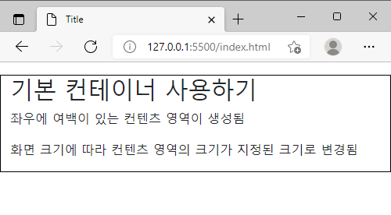
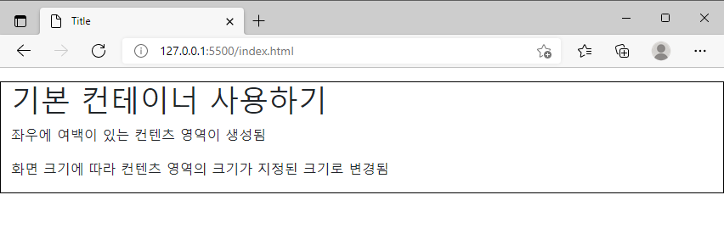
2장. Bootstrap의 필수 개념
container-fluid
전체 너비 컨테이너
컨텐츠 영역이 좌우의 여백없이 전체 너비를 사용함
화면의 크기에 상관없이 언제나 전체 너비를 사용함

Slide 16
2장. Bootstrap의 필수 개념
container-{크기}
반응형 고정 너비 컨테이너인 container와 동일한 기능
사용자가 원하는 크기를 선택할 수 있음
 | Extra small | Small (sm) | Medium (md) | Large (lg) | Extra large (xl) | XXL (xxl)
 | 576px미만 | 576px이상 | 768px이상 | 992px이상 | 1200px이상 | 1400px이상
container-sm | 100% | 540px | 720px | 960px | 1140px | 1320px
container-md | 100% | 100% | 720px | 960px | 1140px | 1320px
container-lg | 100% | 100% | 100% | 960px | 1140px | 1320px
container-xl | 100% | 100% | 100% | 100% | 1140px | 1320px
container-xxl | 100% | 100% | 100% | 100% | 100% | 1320px

Slide 17
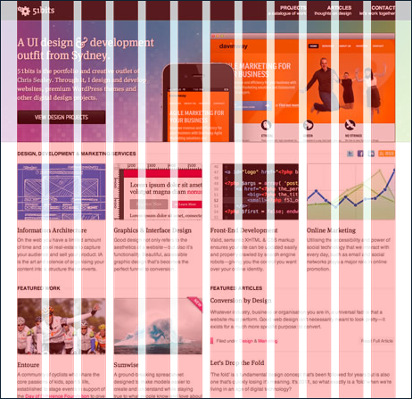
2장. Bootstrap의 필수 개념
Grid System
Grid는 가로와 세로, 격자 무늬를 뜻함
인쇄물에 출력되는 타이포그래피의 page layout을 잡는 modern Grid로 부터 시작
Grid System이 웹으로 넘어와서 적용된 것
화면을 12분할하여 컨텐츠를 배치하는 것을 Grid System이라고 함

Slide 18
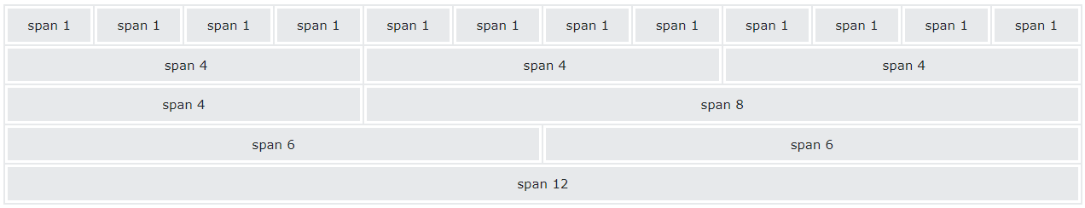
2장. Bootstrap의 필수 개념
Grid System
Bootstrap5 에서는 Grid System을 Flex Box를 사용하여 구현
하나의 row에 최대 12개의 column이 존재함
12개의 column을 모두 사용할 필요는 없음
Column을 개별적으로 사용하지 않을 경우 그룹화하여 더 넓은 column을 사용할 수 있음

Slide 19
2장. Bootstrap의 필수 개념
Grid System
Grid system class
Bootstrap5의 grid system에는 1개의 row 클래스가 존재함
Bootstrap5의 grid system에는 6개의 column 클래스가 존재함
.col-{grid크기} : extra small, 화면 너비 576px 미만
.col-sm-{grid크기} : small, 화면 너비 576px 이상
.col-md-{grid크기} : medium, 화면 너비 768px 이상
.col-lg-{grid크기} : large, 화면 너비 992px 이상
.col-xl-{grid크기} : extra large, 화면 너비 1200px 이상
.col-xxl-{grid크기} : extra extra large, 화면 너비 1400px 이상
지정한 grid system 의 class보다 화면 크기가 작을 경우 12 column을 모두 사용하는 전체 화면 크기로 변경됨

Slide 20
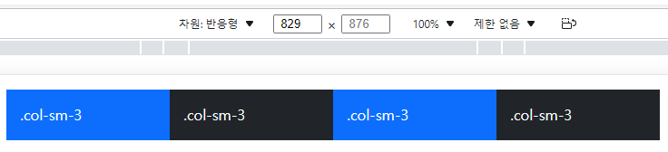
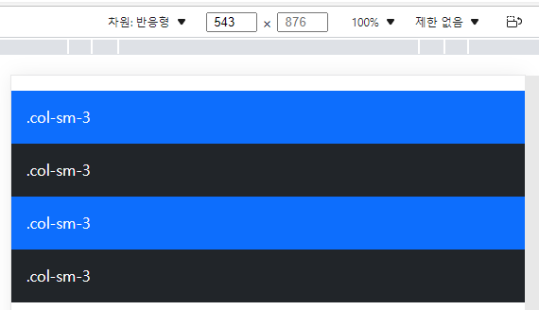
2장. Bootstrap의 필수 개념
Grid System
Grid system 사용하기
공간 태그를 사용하여 .row를 먼저 생성하고 .row의 자식 태그로 .col을 사용하여 grid를 생성함
컨텐츠 배치를 위해서 column의 크기를 설정함
.col의 총합이 최대 12가 넘지 않도록 해야함
반응형 웹을 적용하기 위해서 sm, md, lg, xl, xxl 을 사용할 수 있음

Slide 21
2장. Bootstrap의 필수 개념
Grid System
Grid system 사용하기
공간 태그를 사용하여 .row를 먼저 생성하고 .row의 자식 태그로 .col을 사용하여 grid를 생성함
컨텐츠 배치를 위해서 column의 크기를 설정함
.col의 총합이 최대 12가 넘지 않도록 해야함
반응형 웹을 적용하기 위해서 sm, md, lg, xl, xxl 을 사용할 수 있음

Slide 22
3장. Bootstrap의 주요 컴포넌트

Slide 23
2장. Bootstrap의 주요 컴포넌트
Typography
Bootstrap5는 문자를 출력하기 위한 기본값을 미리 지정해 놓음
font-size : 1rem(16px)
line-height : 1.5
margin-top : 0
margin-bottom : 1rem

Slide 24
2장. Bootstrap의 필수 개념 및 컴포넌트
Typography
<h1> ~ <h6>
Html의 기본적인 제목 태그
.h1 ~ .h6를 사용하여 다른 태그를 제목으로 사용할 수 있음
Ex) <h1>html의 제목 태그</h1>
Ex) <p class=“h1”>.h1클래스를 사용한 제목</p>
Typography
.display-1 ~ .display-6
Html의 제목 태그보다 더 큰 제목을 원할 경우 사용
Ex) <p class=“display-1”>bootstrap 제목 클래스</p>

Slide 25
2장. Bootstrap의 필수 개념 및 컴포넌트
Typography
<small>
제목보다 조금 작은 제목을 사용하고자 할 경우 사용
보조 제목을 사용할 경우에 사용
<small> 태그 대신 .small을 사용하여 원하는 태그에 적용 가능
Ex) <h1>html의 제목 태그 <small>bootstarp사용</small></h1>
Typography
<mark>, .mark
지정한 문자를 강조하고 싶을 경우 사용
형광펜을 사용한 듯한 효과
<mark> 태그 대신 .mark를 사용하여 원하는 태그에 적용 가능
Ex) <p>강조하고 싶을 땐 <mark>mark 태그</mark> 사용</p>
Ex) <p>.mark 클래스를 <span class=“mark”>사용</span></p>

Slide 26
2장. Bootstrap의 필수 개념 및 컴포넌트
Typography
<abbr>
문자 출력 시 줄임말을 표시하기 위한 태그
title 속성을 함께 사용 시 해당 줄임말의 전체 뜻이나 설명을 제공
Ex) <p>줄임말을 사용 시 <abbr title=“Abbreviation”>abbr 태그</abbr> 사용</p>
Typography
<blockquote>, .blockquote, .blockquote-footer
다른 곳에서 컨텐츠를 인용했다는 것을 표현하기 위해 사용
<blockquote> 태그를 사용하여 컨텐츠 인용 부분을 표시
.blockquote 클래스를 사용하여 인용 부분을 강조
.blockquote-footer 클래스를 사용하여 원본 위치를 강조
Ex) <blockquote class=“blockquote”><p>인용한 컨텐츠</p>
<footer class=“blockquote-footer”>원본 위치</footer> </blockquote>

Slide 27
2장. Bootstrap의 필수 개념 및 컴포넌트
Typography
<dl>, <dd>, <dt>
Bootstrap 에서 미리 디자인된 형태의 dl 태그를 사용할 수 있음
Html 기본 dl과는 달리 dd와 dt의 들여쓰기 위치가 변경 됨
Ex) <dl>
<dd>커피</dd>
<dt>아메리카노</dt>
</dl>
Typography
<code>
화면에 소스코드를 표시할 경우 사용
EX) <p>code : <code>var value = “100”</code></p>

Slide 28
2장. Bootstrap의 필수 개념 및 컴포넌트
Typography
<kbd>
화면에 키보드의 단축키 및 기능키를 표시할 경우 사용
Ex) <p>자료를 복사할 경우 <kbd>ctrl + c</kbd> 키를 누릅니다.</p>
Typography
.lead
해당 문자을 강조
EX) <p class=“lead”>이 문자를 강조</p>

Slide 29
2장. Bootstrap의 필수 개념 및 컴포넌트
Typography
.text-start, .text-center, .text-end
문자를 왼쪽, 중앙, 오른쪽 정렬함
Ex) <p class=“text-start”>문자를 왼쪽 정렬</p>
Ex) <p class=“text-center”>문자를 중앙 정렬</p>
Ex) <p class=“text-end”>문자를 오른쪽 정렬</p>
Typography
.text-break
문자열이 화면 크기를 넘어갈 경우 layout을 유지
EX) <p class=“text-break”>문자열이 화면을 크기보다 클 경우 화면 layout을 무시하고 계속 오른쪽으로 표시되는 경우가 발생하는데 .text-break를 사용하면 해당 문자열이 있는 공간의 너비 밖으로 나가지 않고 word-wrap이 동작됨</p>

Slide 30
2장. Bootstrap의 필수 개념 및 컴포넌트
Typography
.text-nowrap
문자를 왼쪽, 중앙, 오른쪽 정렬함
Ex) <p class=“text-start”>문자를 왼쪽 정렬</p>
Ex) <p class=“text-center”>문자를 중앙 정렬</p>
Ex) <p class=“text-end”>문자를 오른쪽 정렬</p>
Typography
.text-decoration-none
문자열의 밑줄을 없앰
링크 태그인 A 태그 사용 시 존재하는 밑줄을 없앨 수 있음
EX) <a href=“#” class=“text-decoration-none”>네이버</a>

Slide 31
2장. Bootstrap의 필수 개념 및 컴포넌트
table
Bootstrap5에서 미리 디자인된 table를 사용할 수 있음
테두리가 없고 row 구분을 위한 구분선만 있는 테이블 생성
.table 클래스를 사용하여 table을 생성
Ex) <table class=“table”>
<table>
table
.table-striped, table-hover
테이블의 홀수, 짝수 row에 각각 다른 배경색으로 표시
테이블의 row에 마우스 호버 효과
Ex) <table class=“table table-striped”> … </table>
Ex) <table class=“table table-hover”> … </table>

Slide 32
2장. Bootstrap의 필수 개념 및 컴포넌트
table
.table-bordered, table-borderless
모든 테두리가 있는 테이블 생성
모든 테두리가 없는 테이블 생성
Ex) <table class=“table table-bordered”> … </table>
Ex) <table class=“table table-borderless”> … </table>
table
.table-dark
어두운 테마의 테이블을 생성
.table-striped, table-hover 와 함께 사용할 수 있음
Ex) <table class=“table table-dark”> … </table>

Slide 33
2장. Bootstrap의 필수 개념 및 컴포넌트
table
테이블에 색상 사용하기
<table>, <thead>, <tbody>, <tr>, <th>, <td> 에 적용가능
.table-{테마컬러} 형태로 사용
Ex) <table class=“table ”>
<tr class=“table-primary><th>순번</th><th>이름</th></tr>
<tr class=“table-info><td>1</td><td>아이유</td></tr>
</table>
table
테이블 테마 컬러
.table-primary : 파란색 - 중요한 작업
.table-success : 녹색 – 성공적이거나 긍정적인 작업
.table-info : 하늘색 – 중립적이거나 유익한 작업 또는 정보 제공
.table-danger : 빨간색 – 위험하거나 부정적인 작업
.table-warning : 주황색 – 주의가 필요한 작업
.table-active : 회색 – 테이블의 row 및 column에 호버 시 적용
.table-secondary : 회색 - 덜 중요한 작업
.table-light : 밝은 회색 – 테이블 및 테이블 row의 배경
.table-dark : 어두운 회색 – 테이블 및 테이블 row의 배경

Slide 34
2장. Bootstrap의 필수 개념 및 컴포넌트
table
반응형 테이블
<table> 의 부모 태그에 .table-responsive 를 적용하여 사용
화면이 너비에 따라 가로 스크롤이 출력 됨
.table-responsive-{화면크기} 에 따라 스크롤 출력 시기 결정
sm, md, lg, 티, xxl
Ex) <div class=“table-responsive”>
<table class=“table”> … </table>
</div>
table
.table-sm
Bootstrap의 기본 테이블보다 작은 테이블을 생성
.table-striped, table-hover 와 함께 사용할 수 있음
Ex) <table class=“table table-sm”> … </table>

Slide 35
2장. Bootstrap의 필수 개념 및 컴포넌트
image
Image Shapes
.rounded : 둥근 모서리 사용
.rounded-circle : 원형 이미지 사용
.img-thumbnail : 이미지에 테두리 추가
Ex) <img src=“pengsu.jpg” class=“rounded”>
Ex) <img src=“pengsu.jpg” class=“rounded-circle”>
Ex) <img src=“pengsu.jpg” class=“img-thumbnail”>
image
이미지 정렬
.float-start : 이미지를 왼쪽 정렬하기
.float-end : 이미지를 오른쪽 정렬하기
Css의 float 속성을 사용하는 것이므로 부모 태그에 .clearfix 적용 필수
Ex) <img src=“pengsu.jpg” class=“float-start”>
Ex) <img src=“pengsu.jpg” class=“float-end”>

Slide 36
2장. Bootstrap의 필수 개념 및 컴포넌트
image
이미지 중앙 정렬
.mx-auto : .d-block와 함께 사용하여 이미지를 중앙 정렬
.text-center : 부모 태그에 .text-center을 적용하여 이미지 중앙 정렬
Ex) <img src=“pengsu.jpg” class=“d-block mx-auto”>
Ex) <div class=“text-center”>
<img src=“pengsu.jpg”>
</div>
image
반응형 이미지
.img-fluid : 화면의 크기에 따라 자동으로 이미지의 크기가 변경 됨
부모 태그의 크기에 따라 이미지의 크기가 변경
Ex) <img src=“pengsu.jpg” class=“img-fluid”>

Slide 37
2장. Bootstrap의 필수 개념 및 컴포넌트
button
Bootstrap5 에서 미리 디자인된 버튼을 제공함
.btn 클래스를 사용하여 사용
.btn-{테마컬러} 를 추가하여 여러가지 색상을 버튼을 사용
.btn-outline-{테마컬러}를 사용하여 테두리 버튼을 사용
<a>, <button>, <input> 태그에 사용 가능
Ex) <button class=“btn btn-primary”>버튼</button>
Ex) <input class=“btn btn-outline-primary” value=“버튼”>
버튼 테마 컬러
.btn(기본 버튼), .btn-link(링크 버튼)
.btn–primary, .btn–secondary
.btn–success, .btn–info
.btn-warning, .btn–danger
.btn–light, .btn–dark

Slide 38
2장. Bootstrap의 필수 개념 및 컴포넌트
button
Bootstrap이 제공하는 기본 버튼 크기를 변경할 수 있음
.btn-lg : 기본 버튼보다 큰 버튼 생성
.btn-sm : 기본 버튼보다 작은 버튼 생성
Ex) <button class=“btn btn-lg”>큰 버튼</button>
Ex) <button class=“btn btn-sm”>작은 버튼</button>
button
블록 레벨 버튼
해당 영역 너비 전체 크기의 버튼을 생성
부모 태그에 .d-grid 클래스를 추가하여 블록 레벨 버튼을 사용
블록 레벨 버튼이 여러 개일 경우 .gap-{크기}로 여백 설정
Ex) <div class=“d-grid gap-3”>
<button class=“btn btn-primary btn-block”>버튼</button>
<button class=“btn btn-primary btn-block”>버튼</button>
<div>

Slide 39
2장. Bootstrap의 필수 개념 및 컴포넌트
button
활성/비활성
버튼의 상태를 활성/비활성 상태로 변경
.active : 클래스에 추가하여 버튼이 클릭 된 상태로 표시
disabled : button의 disabled 속성을 사용하여 비활성 상태로 표시
.disabled : <a> 태그를 버튼으로 표시할 경우 사용, 비활성 상태로 표시
Ex) <button class=“btn btn-primary active”>활성 상태 버튼</button>
Ex) <button class=“btn btn-primary”disabled>비활성 상태 버튼</button>
Ex) <a href=“#”class=“btn btn-primary disabled”>비활성 상태 링크</a>

Slide 40
2장. Bootstrap의 필수 개념 및 컴포넌트
Utilities
텍스트 테마 컬러
Bootstrap5에서 미리 지정된 색상명으로 문자색을 사용할 수 있음
.text-mute, .text-body
.text-primary, .text-secondary
.text-success, .text-info
.text-warning, .text-danger
.text-light, .text-dark, .text-white
Ex) <p class=“text-primary”>텍스트 색상</p>
Utilities
링크 테마 컬러
링크 태그를 위한 .link-{테마컬러} 클래스도 존재함
.text-primary, .text-secondary
.text-success, .text-info
.text-warning, .text-danger
.text-light, .text-dark
Ex) <a href=“#”class=“link-primary”>링크 텍스트 색상</a>

Slide 41
2장. Bootstrap의 필수 개념 및 컴포넌트
Utilities
텍스트 불투명도
흑백 텍스트에 대해서 불투명도 50%의 클래스를 지원함
.text-black-50, .text-white-50
Ex) <p class=“text-black-50”>검정색 불투명도 50%</p>
텍스트에 적용할 수 있는 불투명도 클래스 지원(25%, 50%, 75%, 100%)
.text-opacity-25, .text-opacity-50
.text-opacity-75, .text-opacity-100
Ex) <p class=“text-primary text-opacity-25”>불투명도 25%</p>
Utilities
배경 테마 컬러
Bootstrap에서 미리 지정한 색상명으로 배경색을 사용할 수 있음
.bg-primary, .bg-secondary
.bg-success, .bg-info
.bg-warning, .bg-danger
.bg-light, .bg-dark
.bg-body, .bg-white, bg-transparent (투명)
Ex) <a href=“#”class=“link-primary”>링크 텍스트 색상</a>

Slide 42
2장. Bootstrap의 필수 개념 및 컴포넌트
Utilities
배경 테마 컬러
Bootstrap에서 미리 지정한 색상명으로 배경색을 사용할 수 있음
.bg-primary, .bg-secondary
.bg-success, .bg-info
.bg-warning, .bg-danger
.bg-light, .bg-dark
.bg-body, .bg-white, bg-transparent (투명)
Ex) <a href=“#”class=“link-primary”>링크 텍스트 색상</a>
Utilities
배경 불투명도
Bootstrap에서 미리 지정한 불투명도를 사용할 수 있음
투명, 10%, 25%, 50%, 75%, 100%
.bg-transparent, .bg-opacity-10
.bg-opacity-25, .bg-opacity-50
.bg-opacity-75, .bg-opacity-100
Ex) <div class=“bg-info bg-opacity-25”>링크 텍스트 색상</a>

